Slide 1

Мой Татарстан
- Республика Татарстан расположена в центре Российской Федерации на Восточно-европейской равнине, в месте слияния двух крупнейших рек - Волги и Камы. Общая площадь республики составляет 67 836,2 кв.км. Общая численность населения Республики Татарстан превышает 3,7 миллионов человек
- Столица республики – г. Казань, которая входит в число 13 крупнейших городов России с численностью населения 1 млн. человек и более.

Slide 2
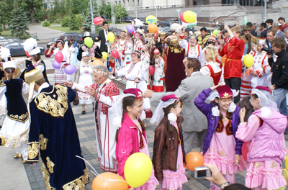
Многонациональная республика
- Татарстан является одной из самых многонациональных территорий России – представители свыше 115 национальностей проживают на территории республики. Среди народов, населяющих Татарстан, преобладающие по численности населения – татары (более 2 млн. чел. или 52,9% от общей численности населения республики). На втором месте русские – около 1,5 млн. чел. или 39,5%, на третьем – чуваши (126,5 тыс. чел. или 3,4%).

Slide 3
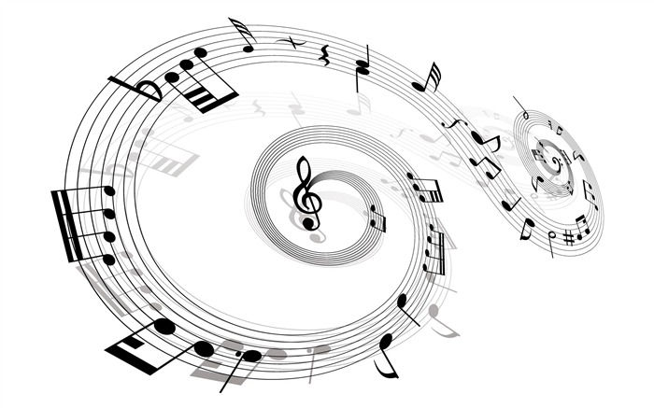
Символы Татарстана
У каждого независимого государства есть знаки отличия – символы.
Флаг, герб, гимн – государственные символы.
Государственный гимн Татарстана написал выдающийся композитор Рустем Яхин.

Slide 4
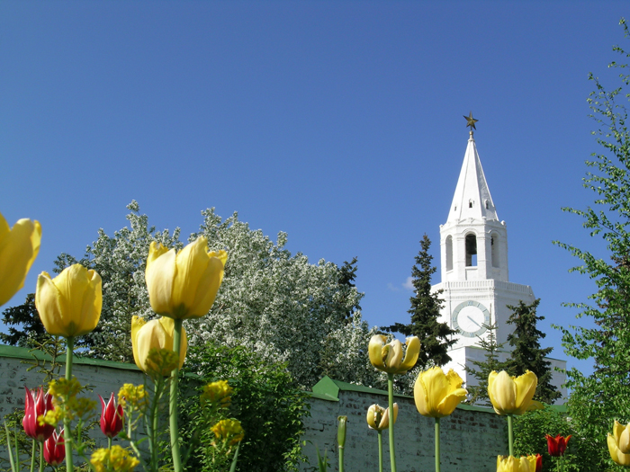

Государственный герб Республики Татарстан.
Герб Республики Татарстан был принят 7 февраля 1992 года. Он представляет собой изображение крылатого барса с круглым щитом на боку, с приподнятой правой передней лапой на фоне диска солнца, помещенного в обрамление из татарского народного орнамента, в основании которого надпись«Татарстан». Крылья барса состоят из семи перьев, розетка на щите состоит из восьми лепестков. Герб выполнен в цветах республиканского флага Татарстана, имеет круглую форму.

Slide 5

Государственный флаг
- Государственный флаг – это лицо страны, символ независимости.
цвета Государственного флага Республики Татарстан:
- зелёный — зелень весны, цвет ислама, возрождение;
-белый — цвет чистоты;
-красный — зрелость, энергия, сила, жизнь.
По другой версии, зеленый цвет означает этнических татар, проживающих в республике, а красный цвет — русских. Белая полоса символизирует мир и согласие между народами.

Slide 6
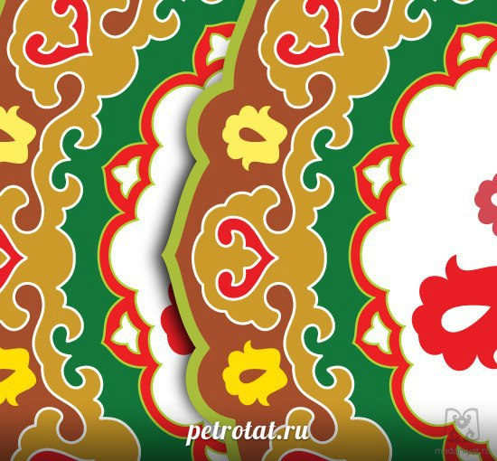
Национальные традиции и искусство татарского народа
Республика Татарстан располагает богатейшим историко-культурным наследием. Сочетание, по крайней мере, четырех типов культурных взаимовлияний:
Наличие двух религии:
ислама;
христианства;
Все это определяет уникальность этих мест, своеобразие искусства, а также культурных и исторических ценностей.
В искусстве и культурном наследии народа как в зеркале отразились жизнь и быт наших предков, национальные особенности, идеалы красоты и религия, изменение социально-экономических условий и контакты с другими народами.

Slide 7

Религиозные праздники
Корбан-байрам – у мусульман
Рождество – у христиан
Навруз – обрядовый праздник у татар
Масленица – обрядовый праздник у русских
Сабантуй – праздник весны, труда, дружбы, который проводят после завершения полевых работ.
Мусульманский праздник –Корбан - байрам включают в себя коллективную утреннюю молитву, в которой участвуют только мужчины. А женщины в это время готовят дома праздничный обед. В этот день приносили жертву животного, старались угостить мясом как можно больше людей и раздавали нуждающимся людям.
Ураза-байрам -большой пост в течение месяца рамазан. В Ураза-байрам установлены обязательные общие молитвы, которые могут происходить как в мечети, так и на специальных открытых площадках.

Slide 8
КОРБАН-БАЙРАМ
Праздник жертвоприношения - исламский праздник окончания хаджа, отмечаемый в 10 день двенадцатого месяца исламского лунного календаря.
Согласно Корану, Джабраил явился к пророку Ибрахиму во сне и передал ему повеление от Аллаха принести в жертву своего первенца Исмаила. Ибрахим отправился в долину Мина к тому месту, где ныне стоит Мекка и начал приготовления, однако это оказалось испытанием от Аллаха, и когда жертва была почти принесена, Аллах заменил для Ибрахима жертву сыном на жертву ягненком. Праздник символизирует милосердие, величество Бога и то, что вера - лучшая жертва.
Праздновать этот день начинают с раннего утра. Мусульмане идут в мечеть к утренней молитве. Обряд праздника начинается с общей молитвы - намаза. По окончании молитвы имам, читавший намаз, просит Аллаха о принятии им поста, прощении грехов и благоденствии. После этого верующие, перебирая тасбих (таспих), коллективно читают зикр. Зикр совершается по особой формуле и особым образом, вслух или про себя и сопровождается определенными телодвижениями. По окончании утреннего намаза верующие возвращаются домой.
В этот день также принято закалывать барана, хотя раньше закалывали верблюда или быка (со словами «Бисмиллах, Аллах Акбар»), так же принято раздавать милостыню (делиться угощением из баранины). По сложившейся традиции принято использовать треть мяса для угощения своей семьи, треть подарить беднякам, а треть раздать в качестве милостыни тем, кто просит об этом.

Slide 9
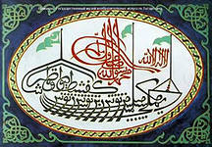
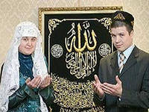
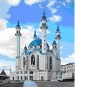
Религия

Slide 10
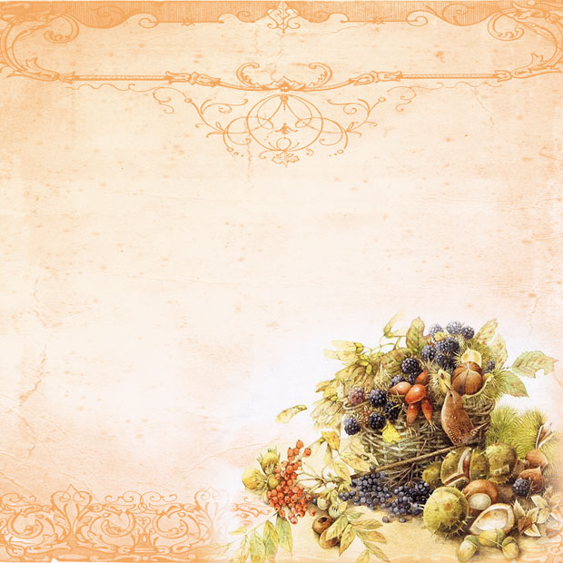
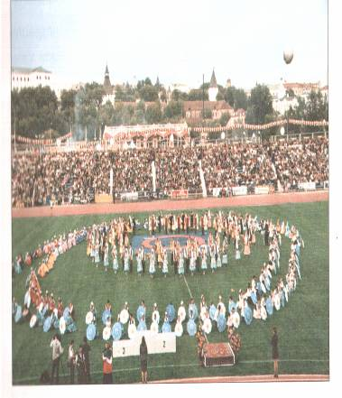
Наши праздники
В жизни каждого народа и его страны есть замечательные праздники. Которые делают нашу жизнь интересной и содержательной.

Slide 11
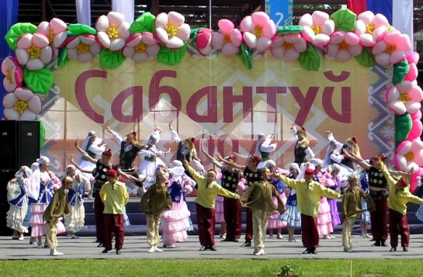
Сабантуй - народный праздник. Истоки празднования сабантуя уходят в глубокую древность и связаны с аграрным культом. Об этом свидетельствует его название: сабан означает "яровые", или в другом значении, - "плуг", а туй - "свадьба", "торжество".

Slide 12
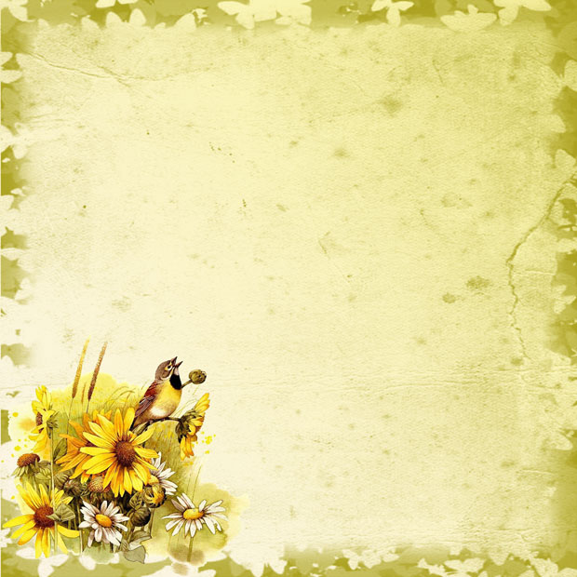
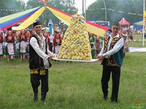
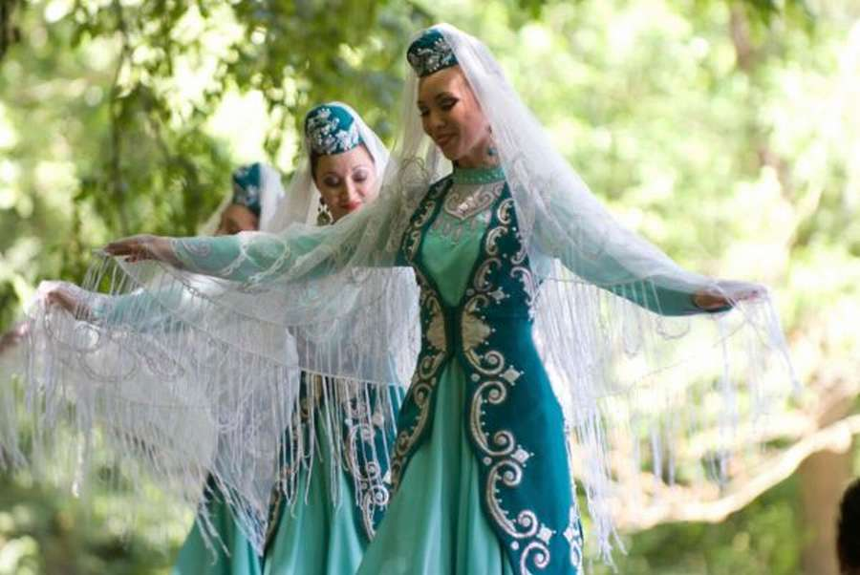
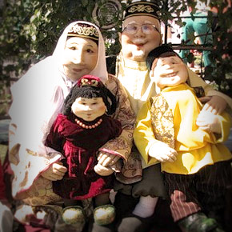
Татарские традиции
Notes:
Когда на деревнях проводили «Аулак ой», очень популярен был танец «Сигезле»

Slide 13
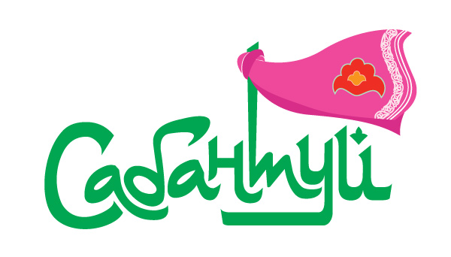
Пожалуй, наиболее массовый и популярный сейчас праздник, включает в себя народные гуляния, различные обряды и игры. Дословно «сабантуй» означает «Праздник Плуга» (сабан - плуг и туй – праздник). Раньше он праздновался перед началом весенних полевых работ в апреле, сейчас сабантуй празднуют в июне – по окончании сева.
Сабантуй начинается с самого утра. Женщины надевают свои самые красивые украшения, в гривы лошадей вплетают ленточки, подвешивают к дуге колокольчики. Все наряжаются и собираются на майдане – большом лугу. Развлечений на сабантуе великое множество. Главное - национальная борьба - көрәш. Для победы в ней требуется сила, хитрость и ловкость. Существуют свои строгие правила: противники обматывают друг друга широкими поясами - кушаками, задача заключается в том, чтобы подвесить противника на своем поясе в воздухе, а затем положить его на лопатки. Победитель (батыр) получает в награду живого барана (по традиции, но сейчас чаще заменяют другими ценными подарками). Поучаствовать и продемонстрировать свою силу, ловкость, смелость можно не только в борьбе көрәш.

Slide 14
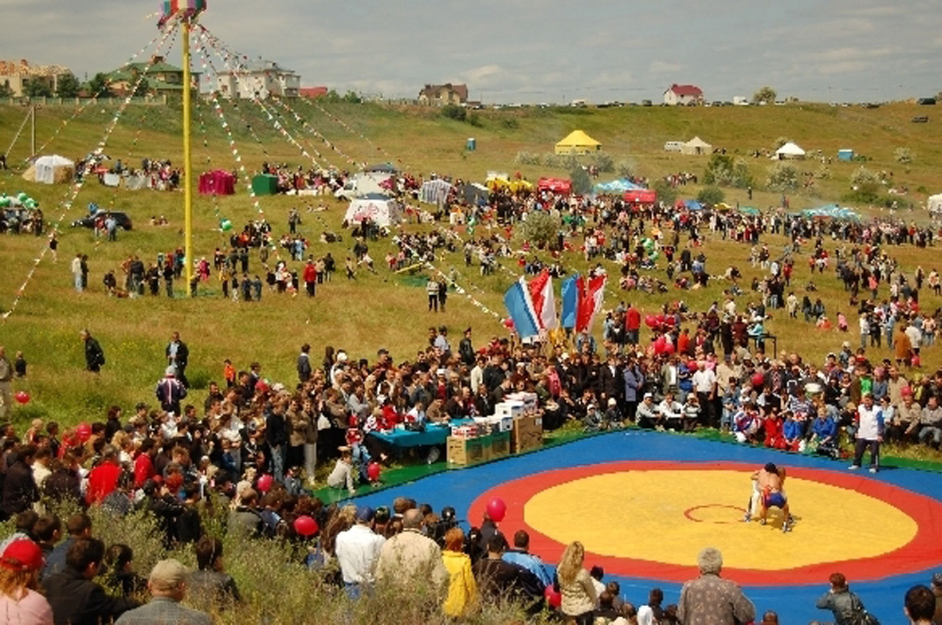
Традиционные соревнования сабантуя:
- Бой мешками с сеном верхом на бревне. Цель – выбить противника «из седла».
- Бег в мешках.
- Парное состязание: одну ногу привязывают к ноге партнера и так бегут к финишу.
- Поход за призом по качающемуся бревну.
- Игра «Разбей горшок»: участнику завязывают глаза, дают в руки длинную палку, которой он должен разбить горшок.
- Карабканье по высокому столбу с привязанными наверху призами.
- Бег с ложкой во рту. На ложке - сырое яйцо. Кто первым прибежит, не разбив ценный груз, тот и победитель.
- Конкурсы для татарских красавиц – кто быстрее и лучше нарежет лапшу.
На поляне, где устраиваются гулянья, можно отведать шашлыка, плова домашней лапши и национальных татарских угощений: чак-чак, эчпочмак, балиш, перемяч.

Slide 15

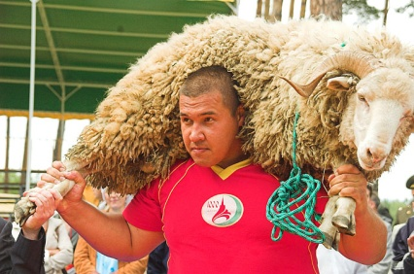
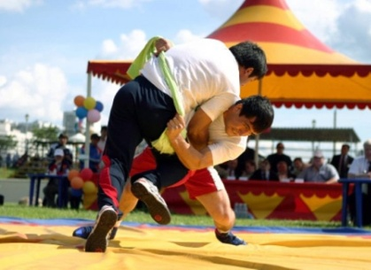
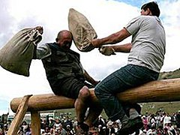
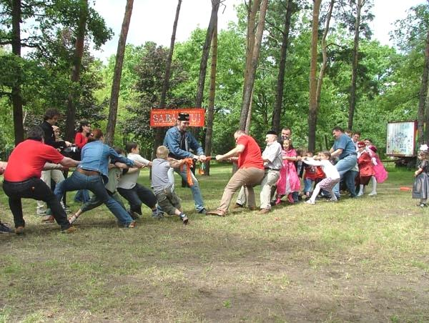
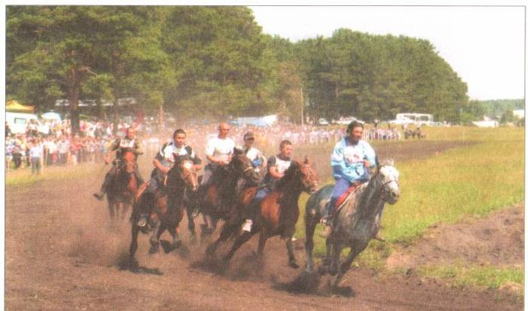
Самый яркий, искрометный, интернациональный праздник – Сабантуй.

Slide 16

Свадебные обряды татар
Всякому бракосочетанию предшествовал сговор, в котором со стороны жениха участвовал яучы (сват) и кто-либо из старших родственников. Если родители невесты давали согласие на брак, в ходе сговора решались вопросы о размерах калыма, о приданом невесты, о времени проведения свадьбы, количестве приглашенных гостей. После заключения «брачного договора» невесту называли ярашылган кыз - сосватанная девушка. Начиналась подготовка к свадьбе. Жених собирал калым, покупал подарки невесте, ее родителям и родственникам, покупал вещи в будущий дом. Невеста завершала подготовку приданого, собирать которое начинала с 12-14 лет. В основном это была одежда для себя и будущего мужа.
Ритуал бракосочетания и свадебный пир происходил в доме невесты. Жених находился в доме своих родителей, а невеста в окружении подруг проводила день в так называемом доме новобрачных (кияу өйе - досл. дом жениха), которым служил дом ближайших родственников. Девушки гадали, пытаясь выяснить судьбу невесты в замужестве.
В свадебном собрании (туй) мулла совершал ритуал бракосочетания, открывавшийся соответствующей случаю молитвой. После прочтения брачной молитвы брак считался заключенным.
В это время невеста провожала подруг и сестер, после чего совершался обряд урын котлау - освящение постели новобрачных. Гости со стороны невесты приходили в кияу өйе, каждый из них должен был потрогать перину руками или присесть на край постели. Гости оставляли по нескольку монет в специально приготовленном блюдце

Slide 17
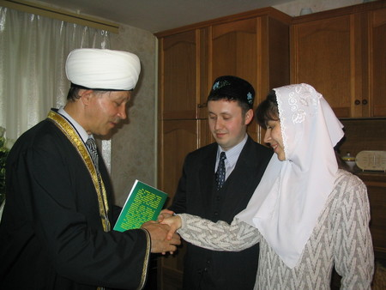
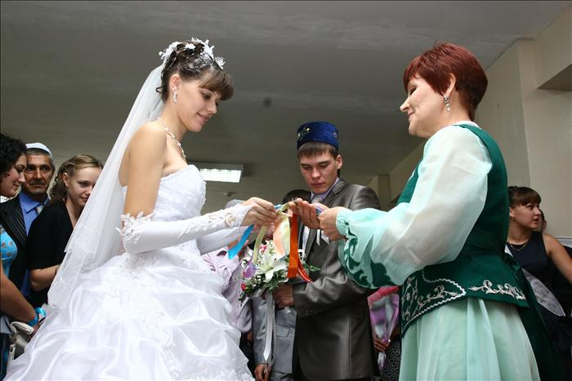
Никах
Свадьба

Slide 18
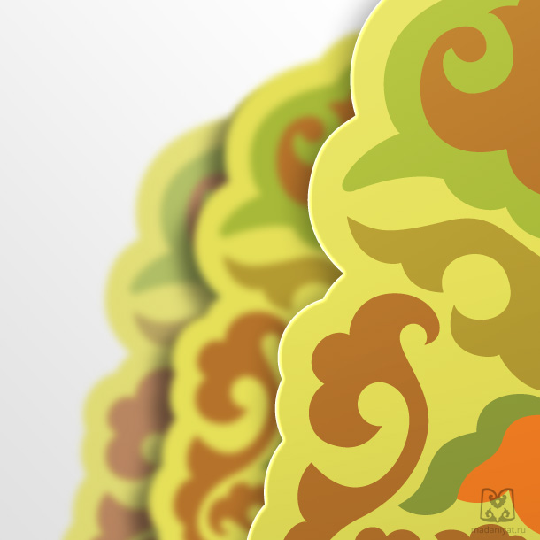
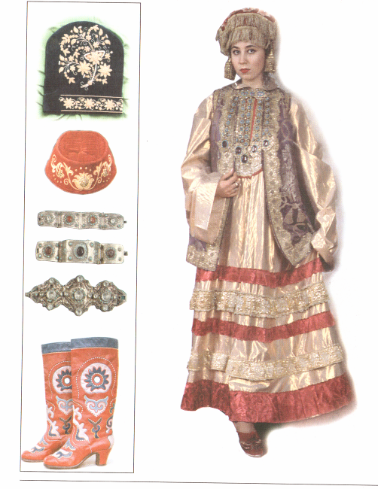
В татарском национальном костюме преобладают белые, красные, синие, зеленые цвета. Татарские девушки надевали на голову бархатный калфак, расшитый бисером ил жемчугом. А иногда по-особому повязывали платок

Slide 19

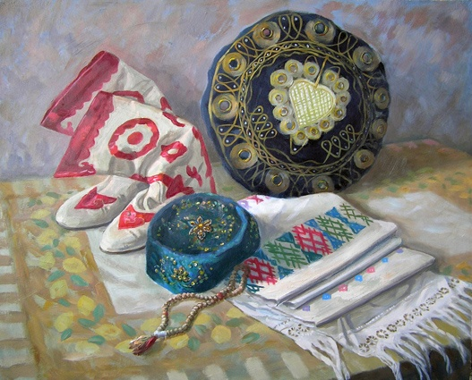
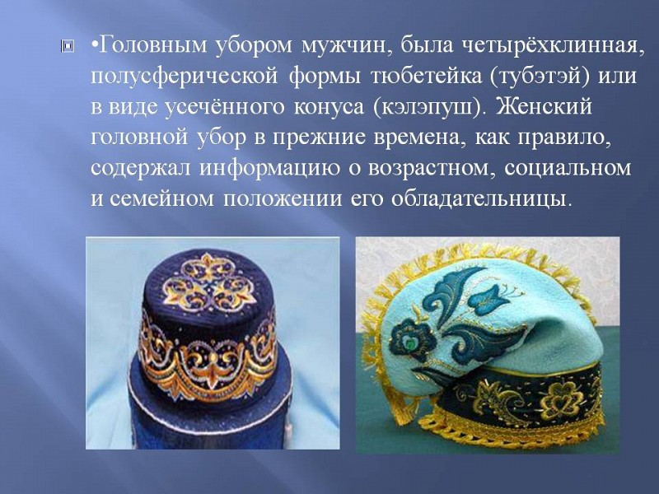
Головные уборы
Головным убором мужчин, была четырёхклинная, полусферическая формы тюбетейки (тюбэтей) или в виде усеченного конуса (кэлэпуш). Женский головной убор в прежние времена, как правило, содержал информацию о возрастном, социальном и семейном положении его обладательницы.

Slide 20
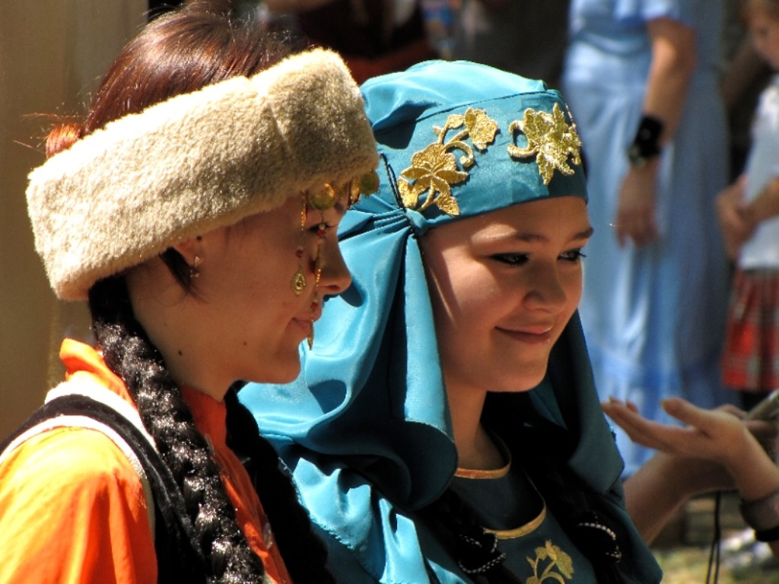
Татары
Notes:
Татары одна из многочисленных народов мира.

Slide 21

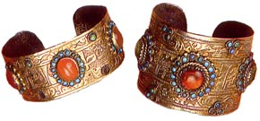
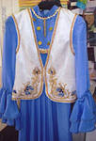
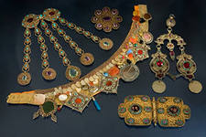
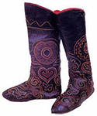
Национальная одежда для женщин
Notes:
У татар очень красивая одежда.

Slide 22

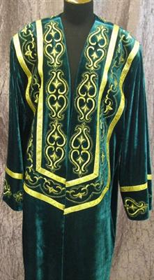
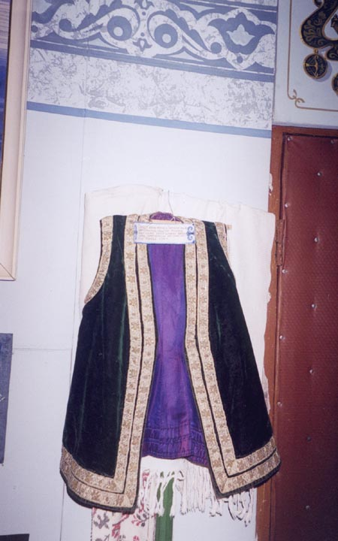
Одежда для мужчин

Slide 23
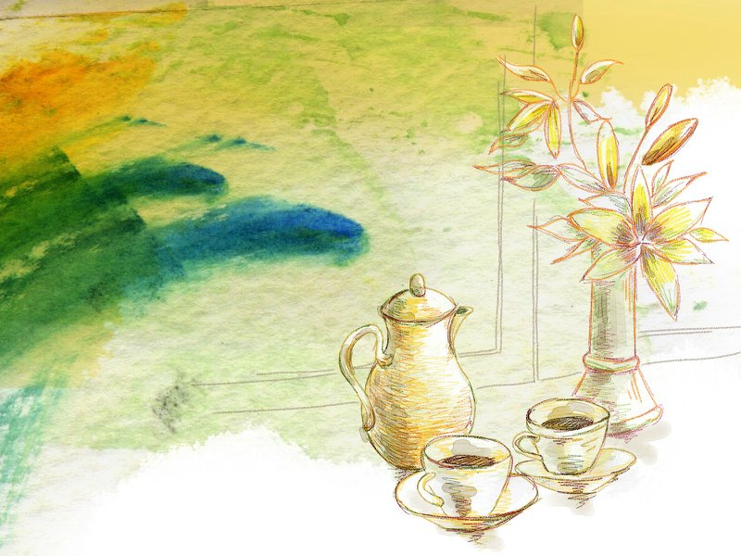
Кухня, традиции застольного этикета
Интересна и разнообразна татарская национальная кухня, которая развивалась не только на основе своих этнических традиций. Большое воздействие на нее оказали кухни соседних народов. В наследство от булгар в татарской кухне остались катык, бал-май, кабартма, дополнившиеся татарским чак-чаком, эч-почмаком, китайская кухня подарила пельмени и чай, узбекская - плов, таджикская – пахлеве

Slide 24
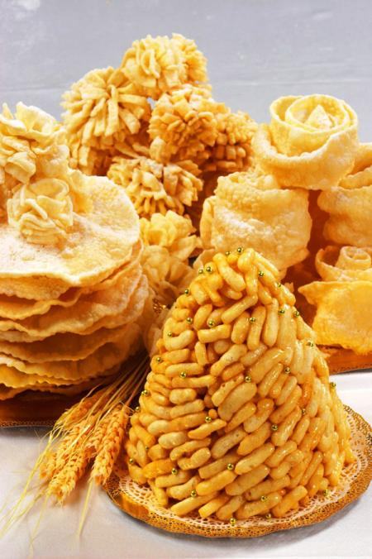
Многочисленные путешественники, посещавшие Казань, называли национальную кухню сытной и вкусной, простой и изысканной, их удивляло разнообразие и редкое сочетание продуктов, а также гостеприимство, запоминавшееся надолго. По древнему татарскому обычаю в честь гостя расстилалась праздничная скатерть и на стол выставлялись лучшие угощения - сладкий чак-чак, щирбет, липовый мед, и, конечно, душистый чай. Гостеприимство на Востоке всегда ценилось высоко. "Негостеприимный человек - неполноценный", - считалось у мусульман. Гостей было принято не только угощать, но и одаривать подарками. По обычаю и гость отвечал тем же. В народе говорили: "Кунак ашы - кара каршы", что значит "Гостевое угощение взаимное".

Slide 25
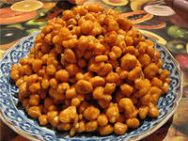
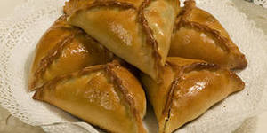
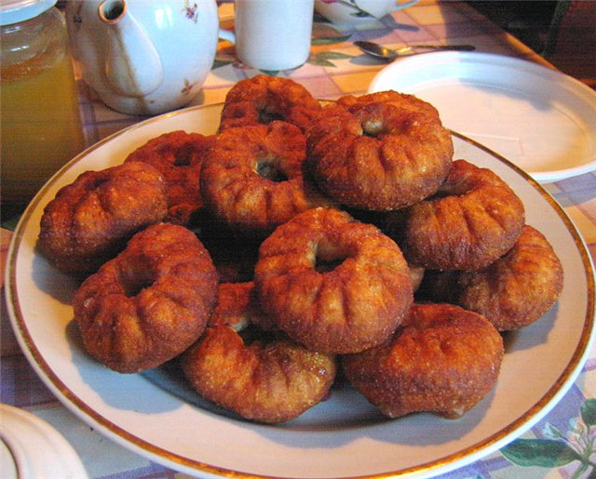
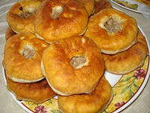
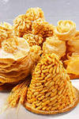
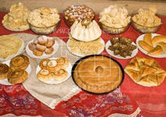
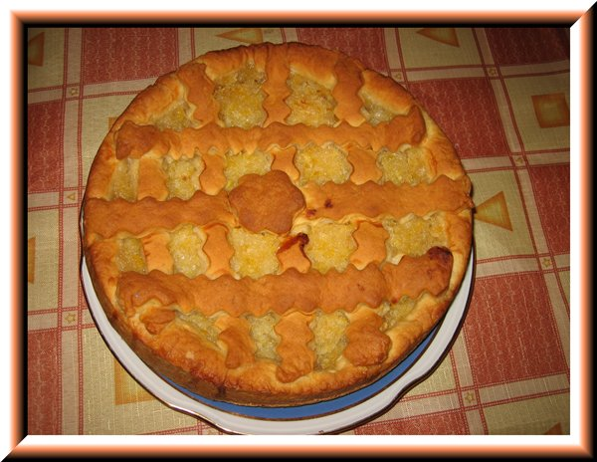
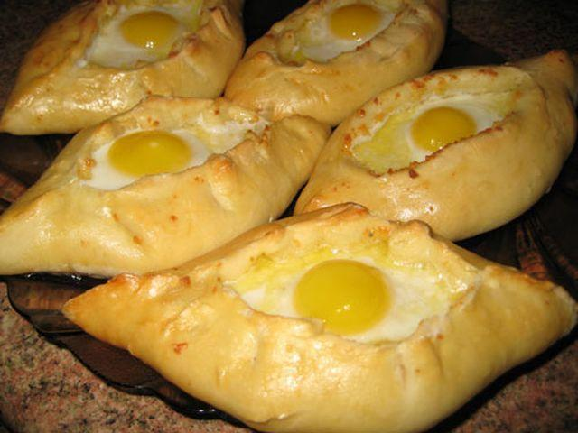
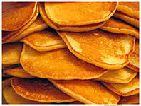
Национальные блюда
Из всего многообразия блюд наиболее характерны: во первых, супы и бульоны (шулпа, токмач) мясные, молочные и постные. Во-вторых, распространенными у татар являются мучные печеные изделия - бэлеши, перемячи, бэккэны, эч-почмаки, сумса и другие с начинкой из мяса, картофеля или каши. В третьих, наличие "Чайного стола - души семьи", как говорят татары, подчеркивая его значимость в застольном ритуале. Чай с печеными изделиями заменяет порой завтрак или ужин, чай - непременный атрибут встречи гостя. Историк Н.Воробьев пишет: "Наиболее широко распространенным напитком у татар всех классов являлся чай, который пили часто и много, гораздо больше, чем соседние народности." Восхвалялся чай и в народных татарских баитах-сказаниях: В этом мире у Аллаха много разных вкусных явств, не сравниться им, однако, с чаем, главным из лекарств.
Notes:
Татарская кухня богата разнообразием.

Slide 26
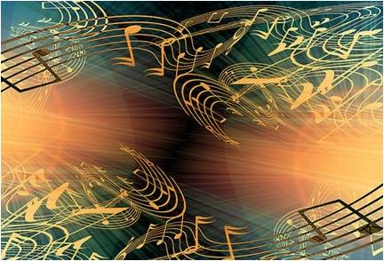

Музыка татарского народа
Музыка татарского народа, как и другой вид искусства, прошла многовековый путь исторического развития. Ладо-интонационные (пентатоника) и ритмические особенности имеют общие черты с музыкальными традициями тюркских и финно-угорских народов Поволжья, что дает возможность предположить связь лирических татарских напевов с историческим музыкальным эпосом языческой эпохи.
Все многообразие татарского музыкального фольклора можно разделить на песенное творчество и инструментальную музыку. Именно в песне ярко отразилась эмоциональная жизнь народа - его печали и радости, праздники и обычаи, быт и историческое развитие. Песенное творчество татар включает обрядовые (календарные, свадебные), исторические (баиты) и лирические песни. В народном музыкальном искусстве развивалось лишь сольное пение, традиционно одноголосное.
В старинных песнях и фольклорных танцах девушек с их пластичностью и грацией, застенчивыми движениями отсутствует всякий намек на размах, раздолье или разгул. Однообразные движения мелкими шажками почти на одном месте в народном татарском танце, как и протяжные грустные песни, красноречиво говорят о скромной затворнической жизни девушек-мусульманок.

Slide 27
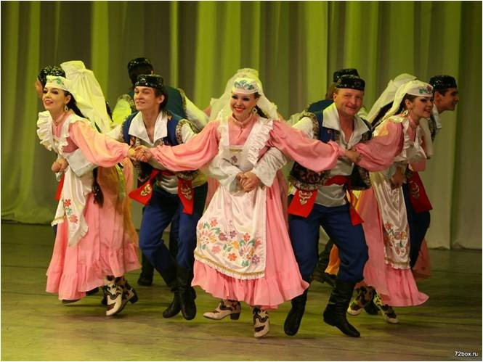
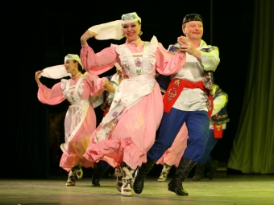
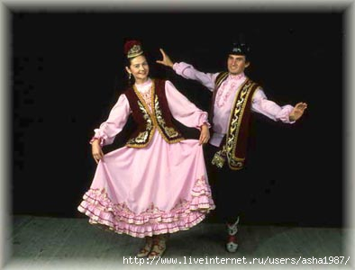
Татарские танцы

Slide 28
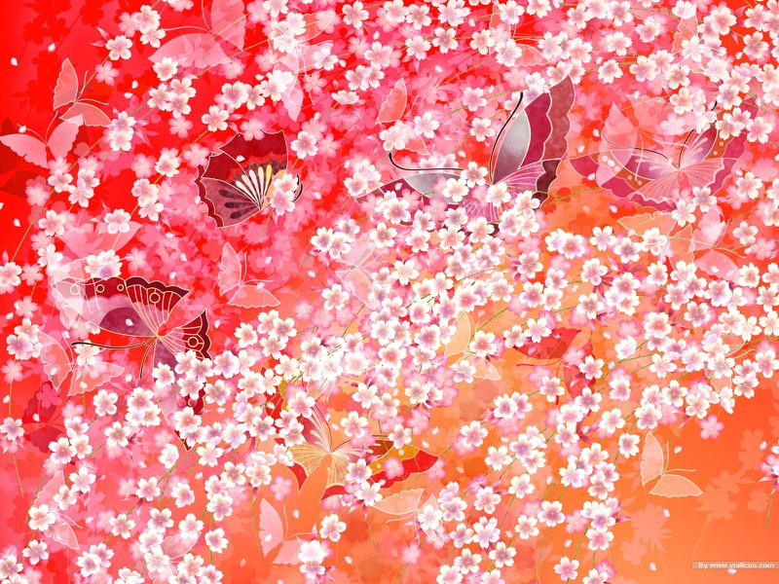



Наиболее распространенными инструментами татарского музыкального фольклора были: гармонь-тальянка, курай (типа флейты), кубыз (скрипка), сурнай (восточный музыкальный интсрумент).

Slide 29




Татары играют на:

Slide 30

Выполнили: Шайдуллин Айнур Хапбанович, Нуртдинов Ильдар Венерович.
Руководители проекта: Шайдуллина Ильмира Салиховна, Харисова Ильсеяр Музагитовна, Салихова Айгуль Робертовна.
Мбоу «Джалильская СоШ №2» Сармановского района Республики Татарстан
Спасибо за внимание

Slide 31
Список использованной литературы
Литература:
А.М. Аминов. История татарского народа и Татарстана:Схемы,таблицы,тесты.-Казань,Магариф,2000
И.А.Гилязов, В.И.Пискарев, Ф.Ш.Хузин. История татарского народа и Татарстана: Татарское республиканское издательство «Хэтер»,2008
Источники:
http://www.goldmuseum.ru/tradicii-tat/
http://www.621.metallostroy.ru/etn_portret/nationaltatar.php
http://www.o-detstve.ru/forteachers/kindergarten/speech-development/9037.html
http://images.yandex.ru/yandsearch?text
http://xreferat.ru/47/4696-1-kul-tura-tatar.html

